Slide 1



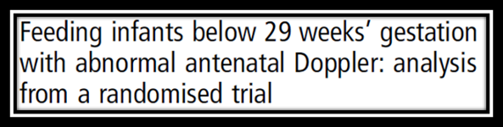

Kempley S, Gupta N, Linsell L et al (Reino Unido)
Arch Dis Child Fetal Neonatal Ed 2014;99:F6–F11
Alimentação de recém-nascidos abaixo de 29 semanas de gestação com Doppler pré-natal anormal: análise a partir de um estudo randomizado.
Apresentação: Patrícia B.M. Castro, Helena Araújo Lapa; Danielle Gumieiro, Sarah A. Cardoso e Thales da Silva Antunes
Coordenação: Paulo R. Margotto
Brasília, 28 de fevereiro de 2014

Slide 2
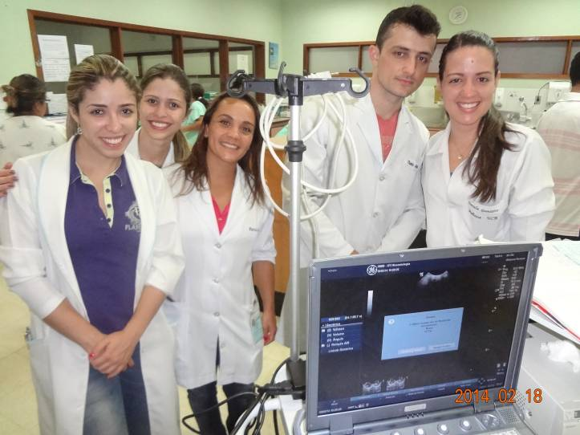
Dda Helena, Dda Sarah, Dda Patrícia, Ddo Thales e Dda Danielle

Slide 3
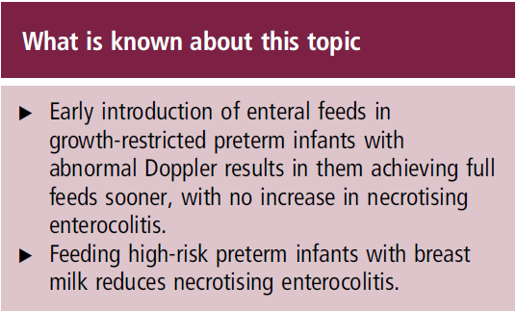
O que se conhece a respeito deste tópico
A introdução precoce de nutrientes via enteral em recém-nascidos com restrição do crescimento intrauterino apresentando Doppler anormal, resulta em alcançar mais rapidamente a dieta enteral plena sem aumentar o risco de enterocolite necrosante
O uso do leite humano reduz a enterocolite necrosante

Slide 4
DEFINIÇÕES
Alterações do fluxo sanguíneo em artéria umbilical na síndrome hipertensiva gestacional e suas implicações nos resultados neonatais Autor(es): Marta David Rocha De Moura, Paulo Roberto Margotto, Lígia Maria Suppo de Souza Rugolo
Centralização fetal, Diástole zero e Diástole reversa: Dra. Marta Rocha David de Moura comentou diferenças entre *Centralização Fetal* (manutenção de oxigenação e nutrição do sistema nervoso central através da vasoconstricção periférica, com diminuição de fluxo sangüíneo para órgãos menos nobres -circulação periférica, fígado e rins e aumento de fluxo para o cérebro.-avaliação na artéria cerebral média), *Diástole zero* ( sonogramas de artérias umbilicais que exibem ausência de velocidade de fluxo durante a diástole; retirar o feto em 24 horas)), *Diástole reversa* (sonogramas de artérias umbilicais com presença de velocidade de fluxo reverso durante a diástole; mortalidade de quase 90% se o feto não for retirado). Tanto uma como outra caracterizam gravíssima insuficiência placentária (consultem o artigo a seguir).

Slide 5
Introdução
Alimentar recém-nascidos prematuros com crescimento restrito permanece um desafio.
Em fetos com crescimento restrito, que apresentam fluxo diastólico final ausente ou reverso na artéria umbilical (Absent or REverse end Diastolic Flow - AREDF), o fluxo de sangue para o cabeça é preservado em detrimento de órgãos viscerais.
Essas crianças apresentam função intestinal comprometida após o nascimento, o que pode resultar em distúrbios intestinais, que vão desde a intolerância à alimentação enteral até enterocolite necrosante (NEC).
A prematuridade extrema¹ e o Doppler pré-natal anormal são fatores de risco para a NEC².

Slide 6
Introdução
Recentemente foi realizado um estudo multicêntrico randomizado (ADEPT)³ comparando a alimentação enteral precoce e tardia em prematuros com AREDF.
Consultem artigo integral:
Early or delayed enteral feeding for preterm growth-restricted infants: a randomized trial.
Leaf A, Dorling J, Kempley S, McCormick K, Mannix P, Linsell L, Juszczak E, Brocklehurst P; Abnormal Doppler Enteral Prescription Trial Collaborative Group.
Pediatrics. 2012 May;129(5):e1260-8
Os resultados mostraram que os lactentes que iniciaram o aleitamento no 2º dia de vida alcançaram a alimentação completa três dias mais cedo do que aqueles onde o mesmo foi introduzido no 6º dia.
Não houve diferença na incidência NEC.
Entretanto, no subgrupo de idade gestacional (IG) abaixo de 29 semanas, a obtenção da nutrição enteral plena foi, em média, 9 dias a mais do que o previsto e a incidência de NEC foi 3 vezes maior do que em RN acima de 29 semanas.

Slide 7
Introdução
As estratégias de alimentação são, frequentemente, modificadas quando há evidência de intolerância.
A nutrição enteral mínima e as baixas taxas de avanço são comumente utilizadas em prematuros para facilitar a adaptação gastrointestinal, melhorar a tolerância à alimentação e reduzir o risco de NEC^{4,5}.
Para o grupo de recém-nascidos (RN) de alto-risco com AREDF e gestação curta, a duração ideal da alimentação enteral mínima e taxas de avanço da alimentação são desconhecidas.

Slide 8
Objetivo
O objetivo desta análise secundária foi descrever a alimentação e os resultados gastrointestinais em prematuros em menores de 29 semanas, com restrição de crescimento e Doppler pré-natal anormal, bem como determinar a taxa tolerada de avanço na alimentação.

Slide 9
Metodologia
Foram analisados ​​os dados de ensaios coletados prospectivamente, a partir de 54 Unidades Neonatais que participaram do estudo multicêntrico randomizado controlado ADEPT.
Os critérios de inclusão foram:
- idade gestacional até 34 semanas e 6 dias;
- Ultrassom (US) pré-natal mostrando ausência ou reversão da velocidade do fluxo diastólico final no Doppler da artéria umbilical ou redistribuição cerebral⁷;
- PIG (peso ao nascer < percentil 10)⁸;
- 20-48h de vida.
Os critérios de exclusão foram:
- anomalias congênitas graves
- transfusão feto-fetal
- transfusão intrauterina
- isoimunização Rh
- falência de múltiplos órgãos
- uso de drogas vasoativas
- alimentação enteral previamente ao estudo.

Slide 10
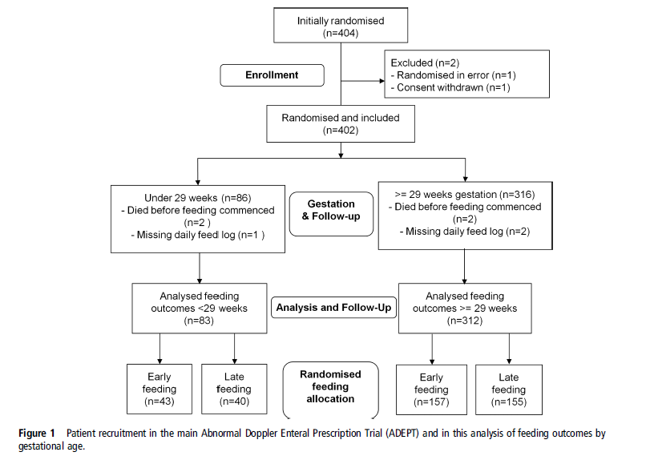
Após 2 exclusões, 402 RN foram randomizados para enteral precoce
(aos 2 dias de vida) ou tardia (aos 6 dias de vida)
83 RN<29 semanas
312 RN ≥29 semanas

Slide 11
Metodologia
A taxa de avanço na alimentação foi idêntica em cada grupo e adaptada ao peso de nascimento, com o objetivo de chegar a 150 mL/kg/dia em 13 dias nas crianças menores (<600 g) e em 9 dias nas maiores (> 1,250 g).
A escolha do leite recomendado às mães para alimentar seu filhos, em ordem decrescente de preferência, foi o próprio leite materno, leite materno doado e fórmula infantil.
Os dados foram coletados no início do estudo, durante a permanência da criança na Unidade Neonatal e na Alta.
As informações coletadas incluíram dados demográficos e do Doppler pré-natal, registros diários de ingestão de leite e sintomas gastrointestinais, além de detalhar os episódios de suspeita de NEC ou outra patologia abdominal.
O consentimento informado dos pais foi obtido de todos os pacientes.
O estudo teve aprovação pelo comitê de ética em pesquisa e foi registrado
como ISRCTN87351483 Trials.

Slide 12
Metodologia
Análise de subgrupo por idade gestacional/definição de intolerância alimentar
A amostra foi analisada quanto à idade da alimentação completa e a incidência de NEC, estratificada pela idade gestacional (<29 ou ≥ 29 semanas) e verificado o volume de alimentos tolerado nos primeiros 28 dias de vida.
Foi fornecida a alimentação enteral às crianças que estavam em bom estado geral, sem sinais abdominais anormais e foi continuada quando aspirados gástricos foram < 2-3ml.
As alterações para suspensão, redução e não progressão seriam em caso de: distensão abdominal, vômitos, apnéia, indometacina e ibuprofeno, suspeita de NEC e outros motivos.
Para definir o episódio de intolerância alimentar, adotou-se o critério de pelo menos um dia de suspensão da alimentação, redução ou não progressão da mesma.
O ponto de alcance da alimentação completa foi definido como o dia em que a criança tolerasse, pelo menos, 150 ml/kg/dia por 72 h.

Slide 13
Metodologia
Métodos estatísticos
Resultados e sintomas de intolerância gastrointestinais à alimentação foram comparados entre crianças < 29 e ≥ 29 semanas de gestação, e ajustados para a intervenção de alimentação precoce e tardia.
Os riscos relativos ajustados (RR) foram estimados para variáveis dicotômicas usando log de ​​regressão binomial ou log de regressão de Poisson com um estimador de variância robusta se o modelo binomial não convergisse.
Para a idade dos eventos das variáveis, hazzard ratios (HR) ajustadas foram estimadas por meio de regressão Cox.
Crianças ≥ 29 semanas de gestação foram usadas ​​como grupo de referência em todas as comparações.

Slide 14
Metodologia
Métodos estatísticos
Foi avaliada a associação entre NEC e os seguintes fatores pré-definidos para o grupo < 29 semanas de IG:
O nível de significância estatística utilizado foi de 5%.
Os dados foram analisados pelo Stata/SE V.11.2 para Windows.
                - idade gestacional;
                - peso ao nascer;
                - tipo de leite na primeira refeição;
                pelo menos 50% leite materno antes; de atingir alimentação completa;
                - ventilação no início do estudo;
                - circunferência do braço;
                - primeira evacuação;
                grupo de início mais cedo e
                mais atrasado da alimentação.

Slide 15
RESULTADOS

Slide 16
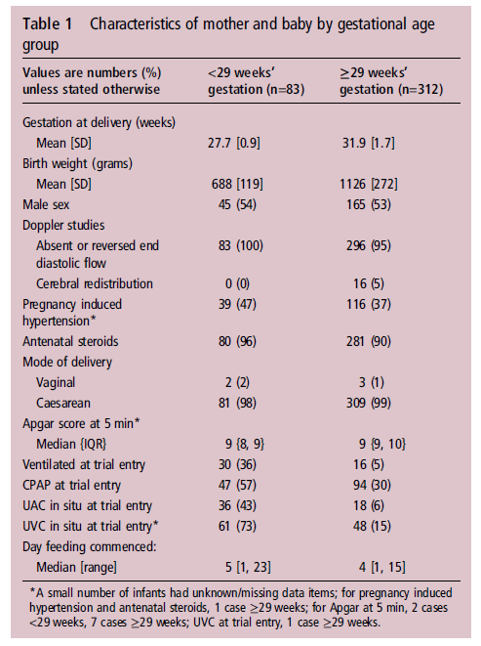
Características clínicas na entrada do ensaio ADEPT
RN <29 semanas:mais cuidados intensivos
-maior proporção de ventilados/CPAP
-maior proporção de cateteres umbilicais

Slide 17
Resultados alimentares por grupo de idade gestacional
A intervenção do estudo foi bem respeitada em ambos os grupos de IG, com a introdução de alimentos em média no 2° dia de vida para o grupo com dieta precoce 6° dia para o grupo tardio.
A alimentação completa foi alcançada mais tarde nos < 29 semanas, com idade mediana de 28 dias {IQR 22-40} comparado com 19 dias {IQR 17-23} em crianças ≥ 29 semanas (HR= 0,35, IC 95% 0,3-0,5).
Isto indica que a probabilidade relativa de estabelecer alimentação completa em qualquer idade era 65% menor no grupo < 29 semanas comparado com o grupo ≥ 29 semanas.
No grupo < 29 semanas, a idade mediana para atingir alimentação completa foi 25 dias {IQR 22-39} nos que iniciaram a alimentação precoce (2° dia) e 29 dias {IQR 24-40} no grupo de alimentação tardia (6° dia).
Isto é, em média, 9 dias mais tarde do que o previsto.

Slide 18
Resultados alimentares por grupo de idade gestacional
Pelo menos um episódio de intolerância alimentar foi encontrada em 75/83 (90%) crianças < 29 semanas em comparação em comparação 180/312 (58%) nos ≥ 29 semanas (RR 1,6, IC 95% 1,4 a 1,8).
Os episódios de intolerância alimentar ocorreram mais cedo, em volumes mais baixos de leite e duraram mais em crianças < 29 semanas.
Crianças < 29 semanas também tiveram mais dias de nutrição parenteral e cateterismo umbilical.
Não houve evidência de uma diferença na intolerância alimentar entre o grupo precoce e tardio de início da alimentação nas crianças < 29 semanas (dados não mostrados).

Slide 19
Resultados gastrointestinais por grupo de idade gestacional
Metade dos casos de ECN no estudo ocorreu em lactentes < 29 semanas (tabela 2).
O número de episódios de todos estágios NEC foi de 32 /83 (39%) no grupo < 29 semanas e 32/312 (10%) no grupo ≥ de 29 semanas (RR 3,7 , IC de 95 % 2,4-5,7). O risco de Estágio II/III NEC também foi maior neste grupo (RR 3.1, IC 95 % 1,6-5,9).
Quase todos os resultados adversos gastrintestinais foram significativamente mais prováveis em crianças < 29 semanas: a cirurgia abdominal foi necessária em 10 crianças (12%), perfuração gastrointestinal em 7 crianças (8%), íleo séptico em 9 (11%) e colestase no 28 (35%).
Não houve evidência de uma diferença nos resultados gastrointestinais entre grupos de alimentação precoce e tardia nas crianças < 29 semanas (dados não apresentados).
O único fator significativamente associado com o risco NEC foi
o leite materno, com uma redução de pelo menos 50% do risco naqueles que o receberam antes de alcançar nutrição enteral plena (RR 0.46, 95% CI 0,27-0,78) (tabela 3)

Slide 20
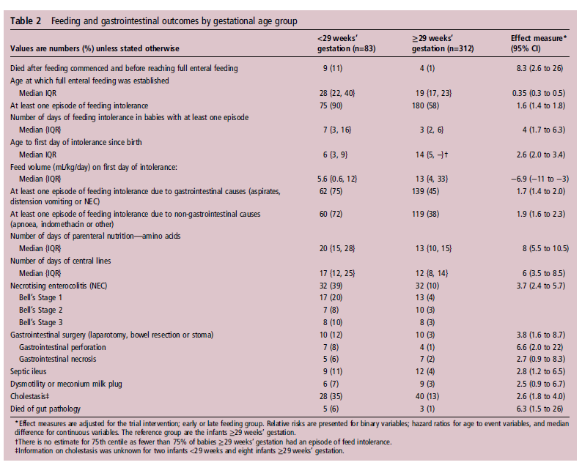
Resultados alimentares por grupo de idade gestacional
Notes:
Morreu após a alimentação começar e antes de atingir a dieta enteral plena
Idade em que foi estabelecida a alimentação enteral plena
Pelo menos um episódio de intolerância alimentar
Número de dias de intolerância alimentar em bebês com pelo menos um episódio de
Idade do primeiro dia de intolerância
Volume de alimentação (mL/kg /dia), no primeiro dia de intolerância:
Pelo menos um episódio de intolerância alimentar devido a causas gastrointestinais (aspirados, vómitos, distensão ou NEC):
Pelo menos um episódio de intolerância alimentar devido a causas não-gastrointestinais (apnéia, indometacina ou outro)
O número de dias de nutrição parenteral - aminoácidos
Número de dias de linhas centrais
NEC estágios de Bell 1, 2 e 3
Cirurgia gastrointestinal (laparotomia exploradora, ressecção intestinal ou orifício)
Íleo septico
Desmotilidade ou mecônio leite plug
Colestase
Morte ou patologia intestinal

Slide 21
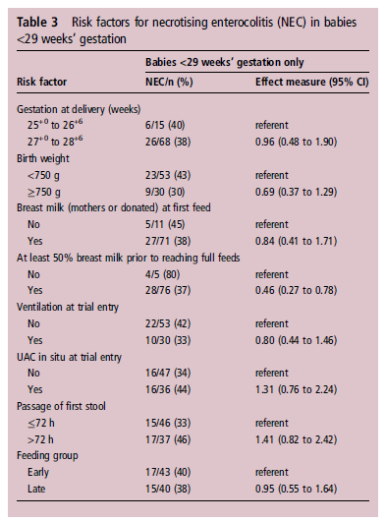
Resultados gastrointestinais por grupo de idade gestacional
Notes:
Idade gestacional
Peso ao nascimento
Leite materno ou doado na primeira alimentação
Pelo menos 50% de leite materno antes de atingir alimentação completa
Ventilação no início do estudo
Circunferência do braço
Primeira evacuação
Grupo de alimentação (precoce e alimentação)

Slide 22
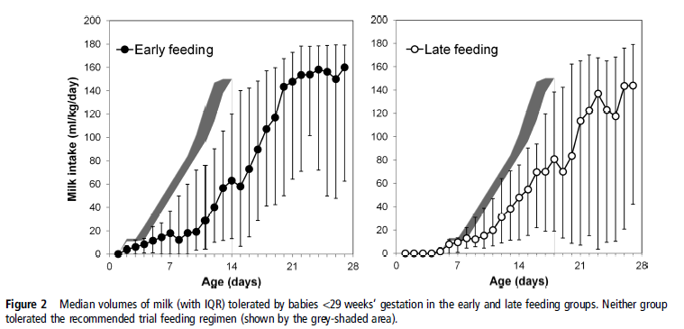
Volumes de leite tolerados em crianças < 29 semanas
O volume médio de leite tolerado pelas crianças < 29 semanas
nos primeiros 10 dias de vida foi muito menor do que o
alvo do estudo (Figura 2)
A tolerância nos grupos de alimentação precoce e tardia foi de volumes médios < 20 ml/kg/dia nos primeiro 10 dias de vida, com uma taxa de avanço posterior que manteve-se mais lenta do que o regime de alimentação alvo.

Slide 23
Discussão
Este estudo confirmou que as crianças com uma combinação de gestação < 29 semanas, restrição de crescimento intrauterino e fluxo sanguíneo anormal ao Doppler pré-natal têm uma taxa muito elevada de NEC e outras doenças gastrintestinais.
Menor tempo de gestação foi um fator de risco adicional para intolerância alimentar e NEC, além do Doppler anormal (90% dos bebês < 29 semanas apresentaram intolerância alimentar e 39% desenvolveram NEC).
A randomização para introdução do leite precoce ou tardio, não modificou este risco, entretanto o aleitamento materno durante o avanço da alimentação foi associada a uma redução do risco de NEC.
Este grupo de alto risco tolerou mais tardiamente os alimentos enterais, com uma idade média de 28 dias para atingir a alimentação completa, sugerindo que os alimentos devem ser adaptados de forma diferente em outros grupos pré-termo.

Slide 24
Discussão
Estudos têm mostrado a influência do Doppler pré-natal sobre complicações neonatais graves, como NEC², mas poucos têm relatado a incidência de intolerância alimentar.
Resultados semelhantes ao estudo em questão foram documentados por Robel-Tillig et al¹⁰, que encontraram uma incidência muito alta de dismotilidade intestinal e um atraso na tolerância alimentar em bebês com índice anormal de pulsatilidade da artéria umbilical.
Entretanto, isto não foi encontrado por Mihatsch et al¹¹ ou por Adiotomre et al¹² com semelhantes achados do Doppler fetal.

Slide 25
Discussão
Na ausência de uma definição uniforme de intolerância alimentar, estratégias de alimentação são muitas vezes modificados com base em fatores associados com a tolerância à alimentação ou com à NEC, tal como volumes residuais gástricos^{13,14} e coloração dos aspirados, distensão abdominal, êmese, presença de sangue nas fezes e apnéia¹⁵.
Os sintomas que levaram à interrupção ou redução da alimentação nos < 29 semanas ocorreram mediante volumes de alimentação menores de 6 ml/kg/dia, sendo relatados sintomas gastrintestinais ou não-gastrintestinais como motivos igualmente importantes para modificar a alimentação do bebê.

Slide 26
Discussão
Uma vez que os alimentos foram iniciados, há a opção de escolha da nutrição enteral mínima e progressão do alimento, que podem ser avançados a taxa rápida ou lenta.
Embora os primeiros estudos sugeriram que um volume pequeno de nutrição enteral acelera a maturação da função gastrintestinal^{4,16}, com o avanço lento fornecendo proteção contra NEC⁵, as mais recentes revisões sistemáticas não fornecem evidências conclusivas dos benefícios da alimentação enteral mínima¹⁷ ou progressão lenta¹⁸.
Estas revisões incluem crianças de alto risco, mas não se concentraram exclusivamente neste grupo de pacientes com prematuridade extrema e Doppler anormal.

Slide 27
Discussão
Dois estudos randomizados pequenos utilizaram a nutrição enteral mínima, sendo verificado o efeito da introdução precoce ou tardia de alimentos em crianças com restrição de crescimento com Doppler pré-natal anormal.
Ambos usaram alimentação enteral mínima, e analisaram as idades de introdução de alimentação comparativamente ao ADEPT.
As taxas globais de NEC em todas as idades gestacionais foram de 12% no estudo de Karagianni¹⁹ e apenas 2% (um caso) no estudo de Van Elburg²⁰, comparado com 16% no estudo ADEPT.
É difícil saber se isso está relacionado com qualquer efeito protetor da nutrição enteral mínima, dado número pequeno de pacientes, diferenças
em Doppler pré-natal e distribuição de idades gestacionais entre os estudos.

Slide 28
Discussão
Todos os recém-nascidos deste estudo < 29 semanas e 95% dos maiores, tiveram alterações graves ao Doppler com AREDF na artéria umbilical.
Mesmo no grupo de alto risco < 29 semanas deste estudo , foi encontrado que o leite materno é protetor contra NEC, de acordo com outro estudos observacionais e randomizados^{21,22}.
Medidas para aumentar a proporção de leite materno durante a introdução de alimentos para esses pacientes deve ser uma prioridade.

Slide 29
Conclusão
Os resultados globais do ADEPT demonstraram que a alimentação entérica precoce em prematuros com crescimento restrito com Doppler pré-natal anormal é benéfico.
No entanto, na análise de subgrupos sugere que as crianças com restrição de crescimento < 29 semanas podem exigir um aumento na duração da nutrição enteral mínima e uma taxa mais lenta de avanço de alimentação para facilitar a adaptação do intestino, pois o risco de NEC é muito alto,.
Os médicos devem ter calma na alimentação deste grupo, sendo a média de idade para alcançar a nutrição enteral plena de 28 dias, com muitas crianças levando muito mais tempo.
Ainda é necessário determinar se diferentes abordagens na alimentação pode modificar esse risco.

Slide 30
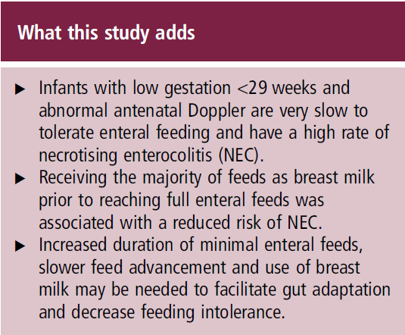
O que este estudo mostra
Recém-nascidos com idade gestacional <29 semanas e com Doppler pré-natal anormal, toleram lentamente a alimentação enteral e apresentam alto risco de enterocolite necrosante.
Recebendo na maioria das vezes leite materno antes de atingir a nutrição enteral plena, associa-se com redução do risco de enterocolite necrosante.
Aumento da duração da nutrição enteral mínima, avanço lento e o uso de leite materno podem ser necessários para facilitar a adaptação intestinal e diminuição da intolerância alimentar

Slide 31
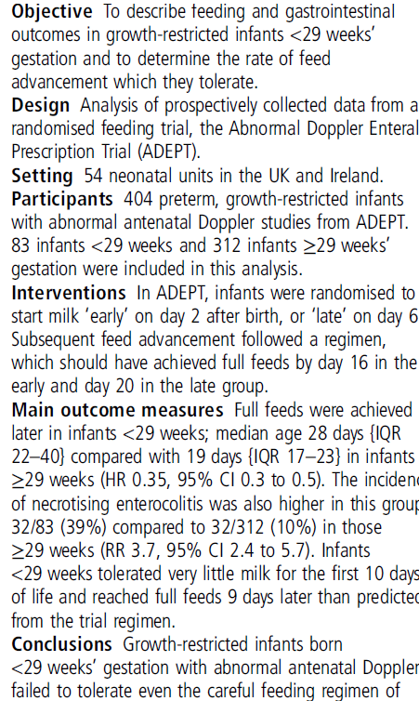
ABSTRACT

Slide 32
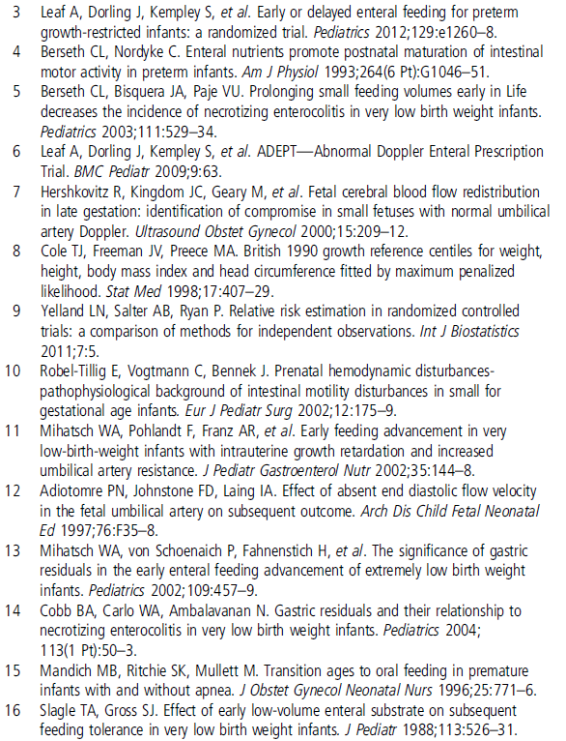
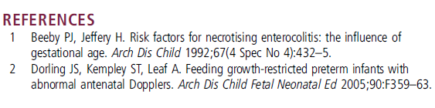

Slide 33
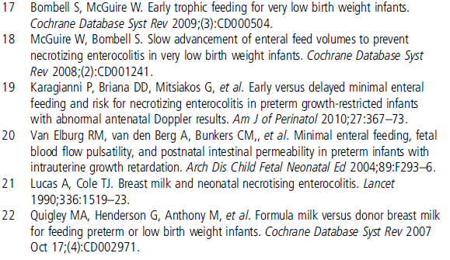

Slide 34
Nota do Editor do site, Dr. Paulo R. Margotto
Nutrição enteral precoce ou tardia para recém-nascidos pré-termos com restrição do crescimento intra-uterino (RCIU):um ensaio randomizado Autor(es): Alison Leaf, Jon Dorling, Stephen Kempley et al. Apresentação:Lucas Rodrigues, José Antônio B. Filho, Paulo R. Margotto
As crianças foram divididas em dois grupos que receberam uma dieta idêntica, exceto pela idade de início.
  Precoce: entre 24 e 48 horas de vida.
  Tardia: entre 120 e 144 horas de vida
Este estudo demonstrou que não há benefício em adiar a introdução de pequenos volumes de dieta enteral em prematuros com RCIU por mais que 24-48 horas.
A introdução precoce de alimentos permite alcançar a nutrição enteral plena mais precocemente, reduz a incidência de icterícia colestática e melhora o ganho de peso.
No entanto, houve maior incidência de enterocolite necrosante naqueles recém-nascidos <29 semanas
O leite humano tem-se mostrado protetor contra a enterocolite necrosante. Neste estudo, mais do que 75% dos RN receberam leite humano na dieta inicial.

Slide 35
SIGNIFICADO DO RESÍDUO GÁSTRICO NO AVANÇO DA DIETA ENTERAL PRECOCE EM RECÉM-NASCIDO DE MUITO MUITO BAIXO PESO Autor(es): Mihatsh WA, von Schoenaich P, Fahnenstich, Dehne N, Ebbecke H, Plath C, von Stockhausen H-B, Muche R, Franz A, Polhlandt F
A técnica de aspiração do RG pode ser questionada quanto a acurácia do uso do resíduo gástrico como parâmetro para avaliação de intolerância alimentar (Estudo anterior demonstra subestimação de até 25% do RG de acordo com técnica de aspiração do RG!). Neste estudo, cada 2 horas foi aplicada massagem delicada do abdômen dos RN pelas enfermeiras para a certeza de que a ponta do tubo nasogástrico não estava aderido a parede do estômago enquanto elas estavam aspirando o resíduo gástrico.
Na ausência de outros sinais clínicos ou sintomas, o RG esverdeado isoladamente em volume < 2ml/3ml não é significativo de intolerância alimentar. Um certo grau de refluxo duodeno – gástrico parece ser normal

Slide 36
Dilemas em nutrição enteral (XX Congresso Brasileiro de Perinatologia, Rio de Janeiro, 21-24/11/2010) Autor(es): Maria Elisabeth Lopes Moreira (RJ), Joseph Neu (EUA), Francisco Eulógio Martinez (SP). Realizado por Paulo R. Margotto
Resíduo gástrico: pode ser usado como avaliação gastrintestinal do RN quanto ao risco de apresentar uma doença? Despreza ou joga fora ou se reintroduz?
Joseph Neu (EUA): Não sei qual seria o número em mL que me diz que seria um resíduo gástrico (RG) significativo. Alguns anos atrás fiz um dos primeiros estudos sobre nutrição enteral mínima e durante 14 dias tínhamos RN sem alimentação enteral no grupo com nutrição parenteral isoladamente. Eventualmente estes RN apresentaram 2-3 mL de resíduo gástrico. Mesmo sem alimentação tinham RG. Alguns consideram RG significativo mais da metade do que você administra (dar 5 e vem 2,5 ml, é o RG significativo). Suspender a dieta? Não acredito que seja uma boa conduta. Já há muitas UTI que não mais medem RG. No entanto, há necessidade de estudos de boa qualidade sobre os benefícios do conhecimento do RG. O que recomendo, é não descartar o RG, pois aquele RG tem muitas enzimas importantes para a decomposição dos alimentos. São mais necessários estudos para esta área.

Slide 37
Estratégias para a alimentação do pretermo: intravenoso e oral. Quando e como? Autor(es): William Ray (EUA). Realizado por Paulo R. Margotto
Devemos administrar os nutrientes suficientes de maneira que o recém-nascido (RN) pré-termo tenha um crescimento adequado na mesma velocidade caso tenha nascido a termo. Esta é a meta, porém, quase 100% destes RN pré-termos chegam a termo com déficits bastante acentuados em termos de teor proteico, independente do regime agressivo ou convencional. Qual é o principal motivo para que isto ocorra? Na verdade, são muitos os motivos que atrasam o início da nutrição enteral (foram citados 24!).
-distensão abdominal: não conheço nenhum RN prematuro que em algum momento não tenha alguma distensão abdominal
-aspirado verde: quase todos os prematuros tem uma função pilórica deficiente e todas eles, em um momento ou outro vão ter um aspirado gástrico verde. Isto não é contraindicação para a suspensão da dieta oral
-uso de cateter: não é motivo para suspender a nutrição
-Outros: apnéia, insuficiência cardíaca, icterícia, irritação na pele, alto nível de uréia, hiperglicemia, medo de sepse, hipotermia (medo de sepse), anomalia eletrolítica, episódio trombótico, baixo gasto energético, policitemia, talvez tenha indicação de cirurgia (só porque precisa de cirurgia não vamos deixar o recém-nascido passar fome), baixos níveis de saturação de oxigênio, está no ventilador (como o ventilador diminui a absorção de nutrientes pelo intestino e sua utilização para o metabolismo normal?), o recém-nascido não parece estar bem e outras desculpas que continuam amontanhando-se (nunca termina!).

Slide 38

OBRIGADO!

